Slide 1
Cenário da Economia Brasileira
Tarcísio Reinehr

Slide 2
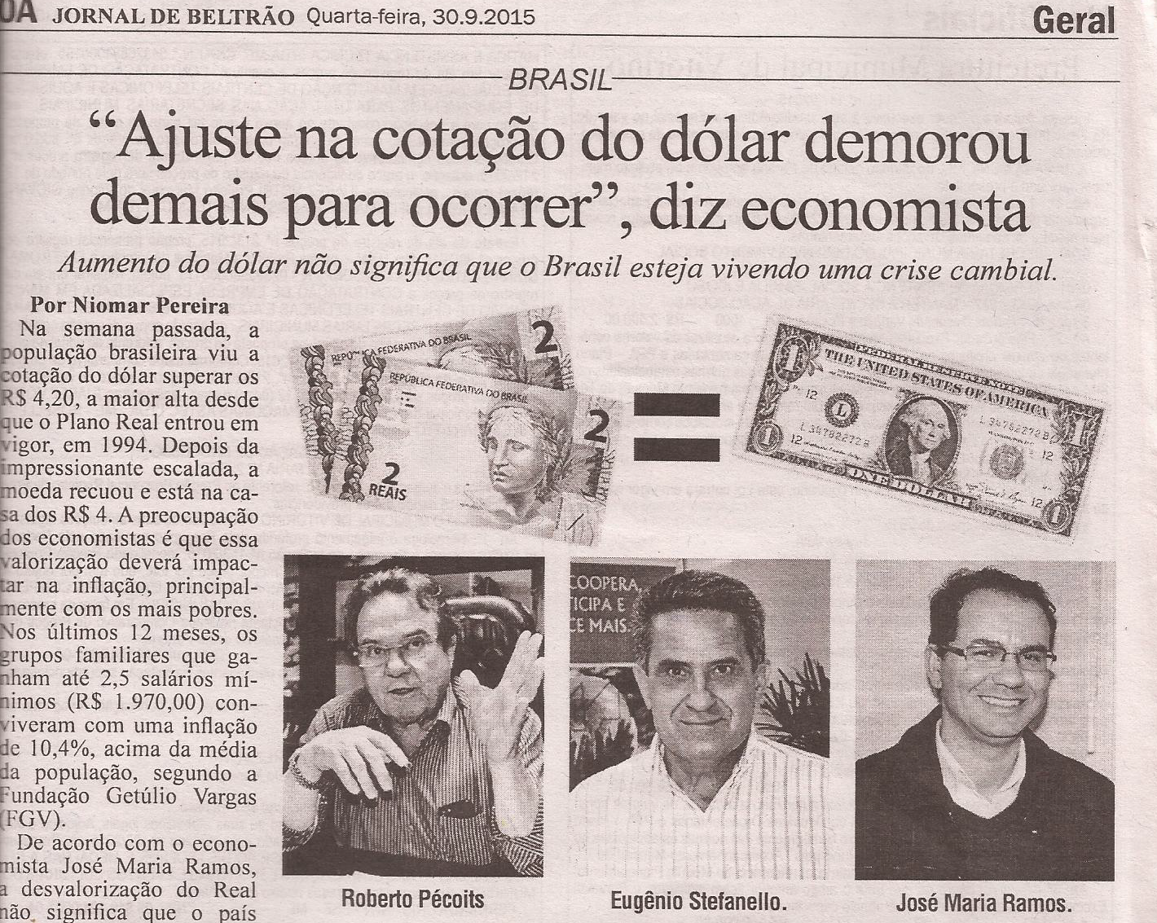
Dólar

Slide 3
O Dólar e eu
O Mercado está fazendo o ajuste
Favorece os produtores e exportadores
Aumenta o custo das importações
Das viagens externas
Dá ânimo e fôlego à nossa indústria
Equilibra a Balança Comercial
Pode aumentar a inflação
É preciso estar atento

Slide 4
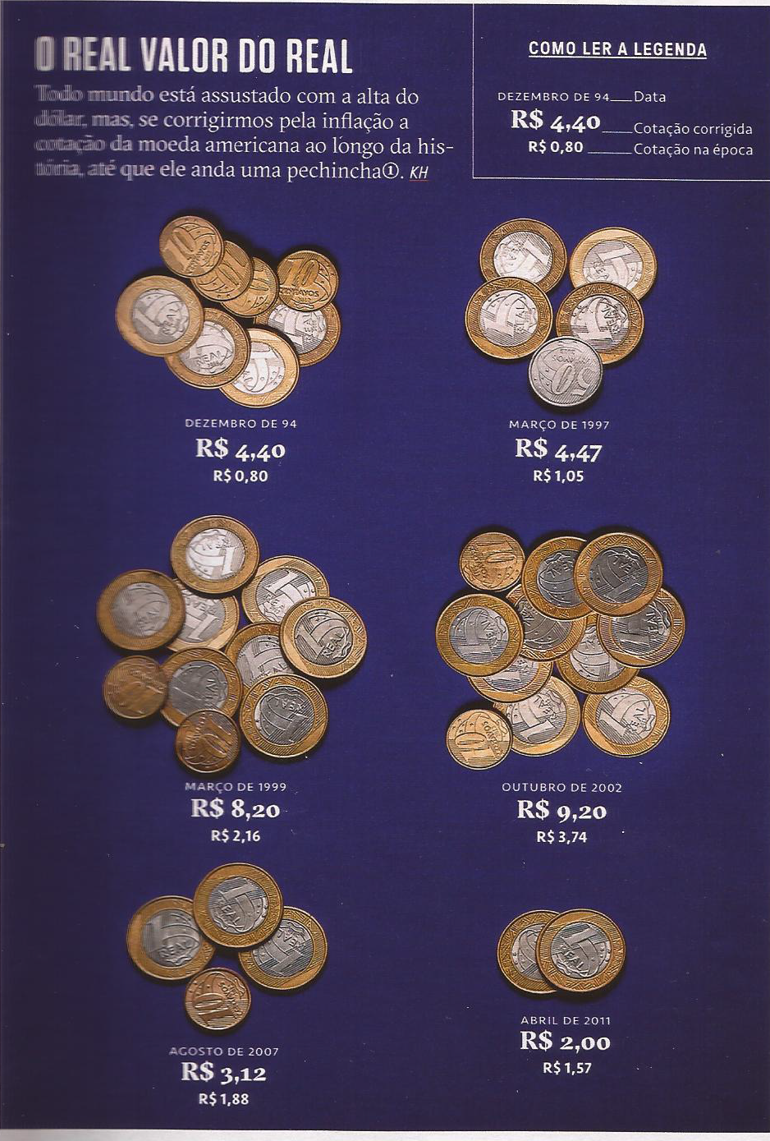
Dólar

Slide 5
Juros
Taxa Selic mês ano
14,25 % 09 2015
11,00 09 2014
9,50 10 2013
7,25 10 2012
10,75 10 2010
13,75 10 2008
13,75 10 2006
21,00 10 2002
49,75 10 1998
Fonte: Banco Central e Ipeadata

Slide 6
Reservas
Reservas do Brasil
US$ bilhões ano
370,00* 2015 * estimativa
375,79 2013
288,57 2010
206,80 2008
85,84 2006
37,823 2002
44,556 1998
60,110 1996
Fonte: Banco Central e Ipeadata

Slide 7
Produção Agrícola
Em toneladas de grãos
ton milhões ano
204,5 2015* estimativa
193,62 2014
162,8 2010
117,3 2006
96,858 2002
73,565 1996
Fonte: IBGE

Slide 8
Agricultura
Brasil em relação ao mundo
Soja -> 2º maior produtor
Milho-> 3º maior
Carnes -> Os brasileiros já são os maiores produtores de carne do mundo. Fonte: John Deere
Em breve o Brasil se tornará o maior exportador mundial de alimentos. John Deere

Slide 9
Desemprego
Percentual mês ano
8,3 09 2015
5,4 09 2012
6,2 09 2010
7,7 09 2008
10 09 2006
11,5 09 2002
Fonte: Wikipédia e Veja

Slide 10
Produto Interno Bruto - PIB
R$ trilhões US$ tri ano
5,521 2,150 2014
3,887 2,090 2010
2,410 1,067 2006
1,491 0,493 2003
0,8579 0,749 1996
Fonte: Wikipédia e Economia BR

Slide 11
Renda per capita
R$ US$ Ano
27.229 (14) 15.900* 2015 * Rev. Exame
25.655 12.100 2013
19.882 10.800 2010
12.769 8.800 2006
8.378 # 2.860 # 2002 # ???
http://www.indexmundi.com/

Slide 12
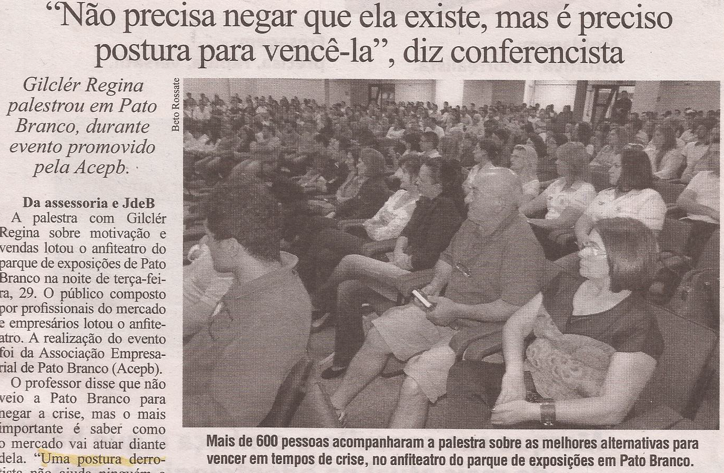
CRI$E

Slide 13
Quê posso fazer?
-> Uma postura derrotista não ajuda ninguém
-> Os governos criam e são responsáveis pela crise
mas é o mercado que a alimenta e amplia
-> É preciso utilizar a comunicação, a criatividade,
da inovação e do bom humor
-> atravessamos uma crise econômica, mas é
preciso estar preparado. Não há mágica
Giclér Regina - Palestrante

Slide 14
Quê posso fazer?
-> Vai vencer quem estiver preparado, buscar conhecimento e despertar nas suas equipes a motivação para vencer
-> O comprometimento tem de estar em todos, da
telefonista ao dono (é uma corrente, se quebrar um
elo...)
-> Temos que ter esperança...é preciso mudar...tenho convicção que o Brasil é o melhor país do mundo para quem deseja empreender e ter sucesso
Giclér Regina - Palestrante

Slide 15
Cenário da Economia Brasileira
Muito Obrigado!

